Slide 1
Gender:
Jak a proč začlenit genderovou rovnost do výuky na ZŠ a SŠ
Irena Smetáčková
Petra Havlíková
Kristýna Pešáková
Anna Babanová

Slide 2
Struktura semináře
1
2
3
Proč je důležité, aby se výuka na školách zabývala rovností žen a mužů.
15 minut
Jaké didaktické principy a strategie vedou k (genderové) rovnosti nebo ji mohou posilovat.
30 minut
Jaké konkrétní aktivity lze ve výuce použít? Kde hledat další zdroje a informace.
15 minut

Slide 3
1
Proč je důležité,
aby se výuka na školách zabývala rovností
žen a mužů.

Slide 4
Genderovou rovnost považujeme za jeden ze základních principů školní výuky.
České základní školy jsou koedukované, a proto by
v nich měly být zohledněny zkušenosti dívek a chlapců.
Proč?

Slide 5
S projevy nerovností se ve škole setkáváme
v situacích, které všichni známe...

Slide 6
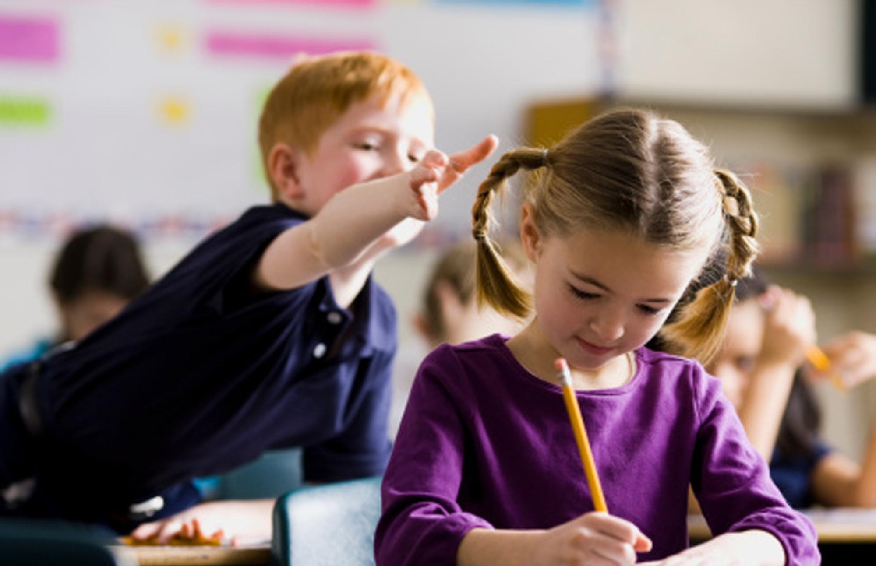
Notes:
Kluky ve škole mnohem častěji vídáme v aktivní roli - ať už je to při vyučování, kdy chtějí první odpovědět na otázku nebo naopak při vyrušování v hodině. Snadno se tak dostaneme do situace, kdy při veškeré snaze věnujeme některým dětem více pozornosti než jiným.

Slide 7
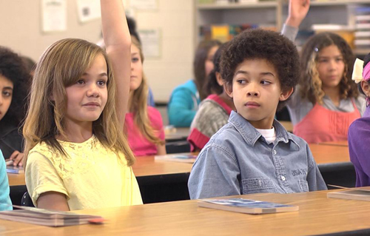
Notes:
Jsou to naopak dívky, které mnohem více ve školách dodržují pravidla - hlásí se, dělají domácí úkoly a obecně s nimi v uvozovkách “nejsou problémy” - často se tak stane, že jsou zároveň méně rozvíjeny.

Slide 8
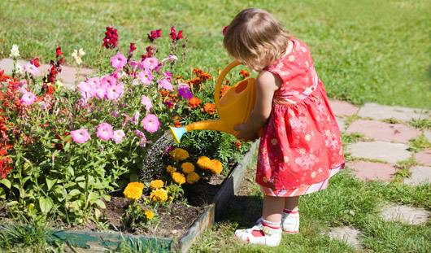
Notes:
To může vést například k tomu, že dívky ve školách mnohem častěji pečují o prostředí - například zalévají květiny či se starají o nástěnky. Klukům jsou zase svěřovány úkoly, kde se očekává fyzická síla jako je nošení pomůcek do hodiny nebo technická zdatnost při opravě počítačů.

Slide 9
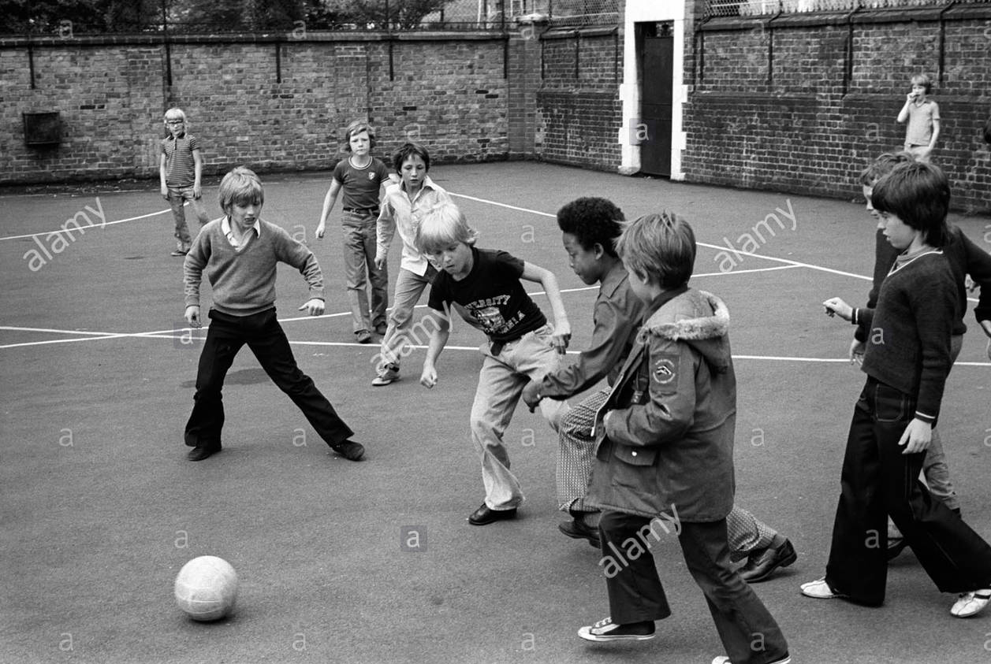
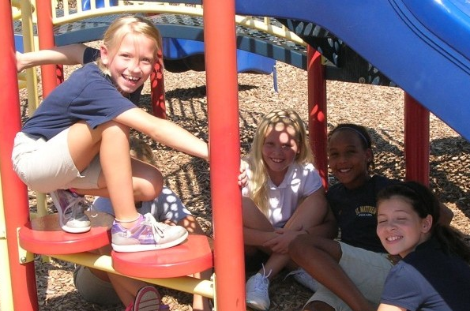
Notes:
Kluci a holky si na hřištích hrají jinak. Vídeň při svém zkoumání, kdo využívá dětská hřiště zjistila, že kluci na hřištích zabírají více prostoru a věnují se kolektivním sportům. Holky naopak potřebovaly více klidných míst pro sebe a své hry.
Pokud je hřiště tvořeno např. jen basketbalovou plochou, holky se často cítí nejistě a na hřiště raději vůbec nejdou.
Pokud vás zajímá jak ve Vídni pomohli tomu, aby holky a kluci byli na hřištích spolu, tak na konci prezentace najdete odkaz na publikaci "Jak navrhnout férově sdílené město.

Slide 10
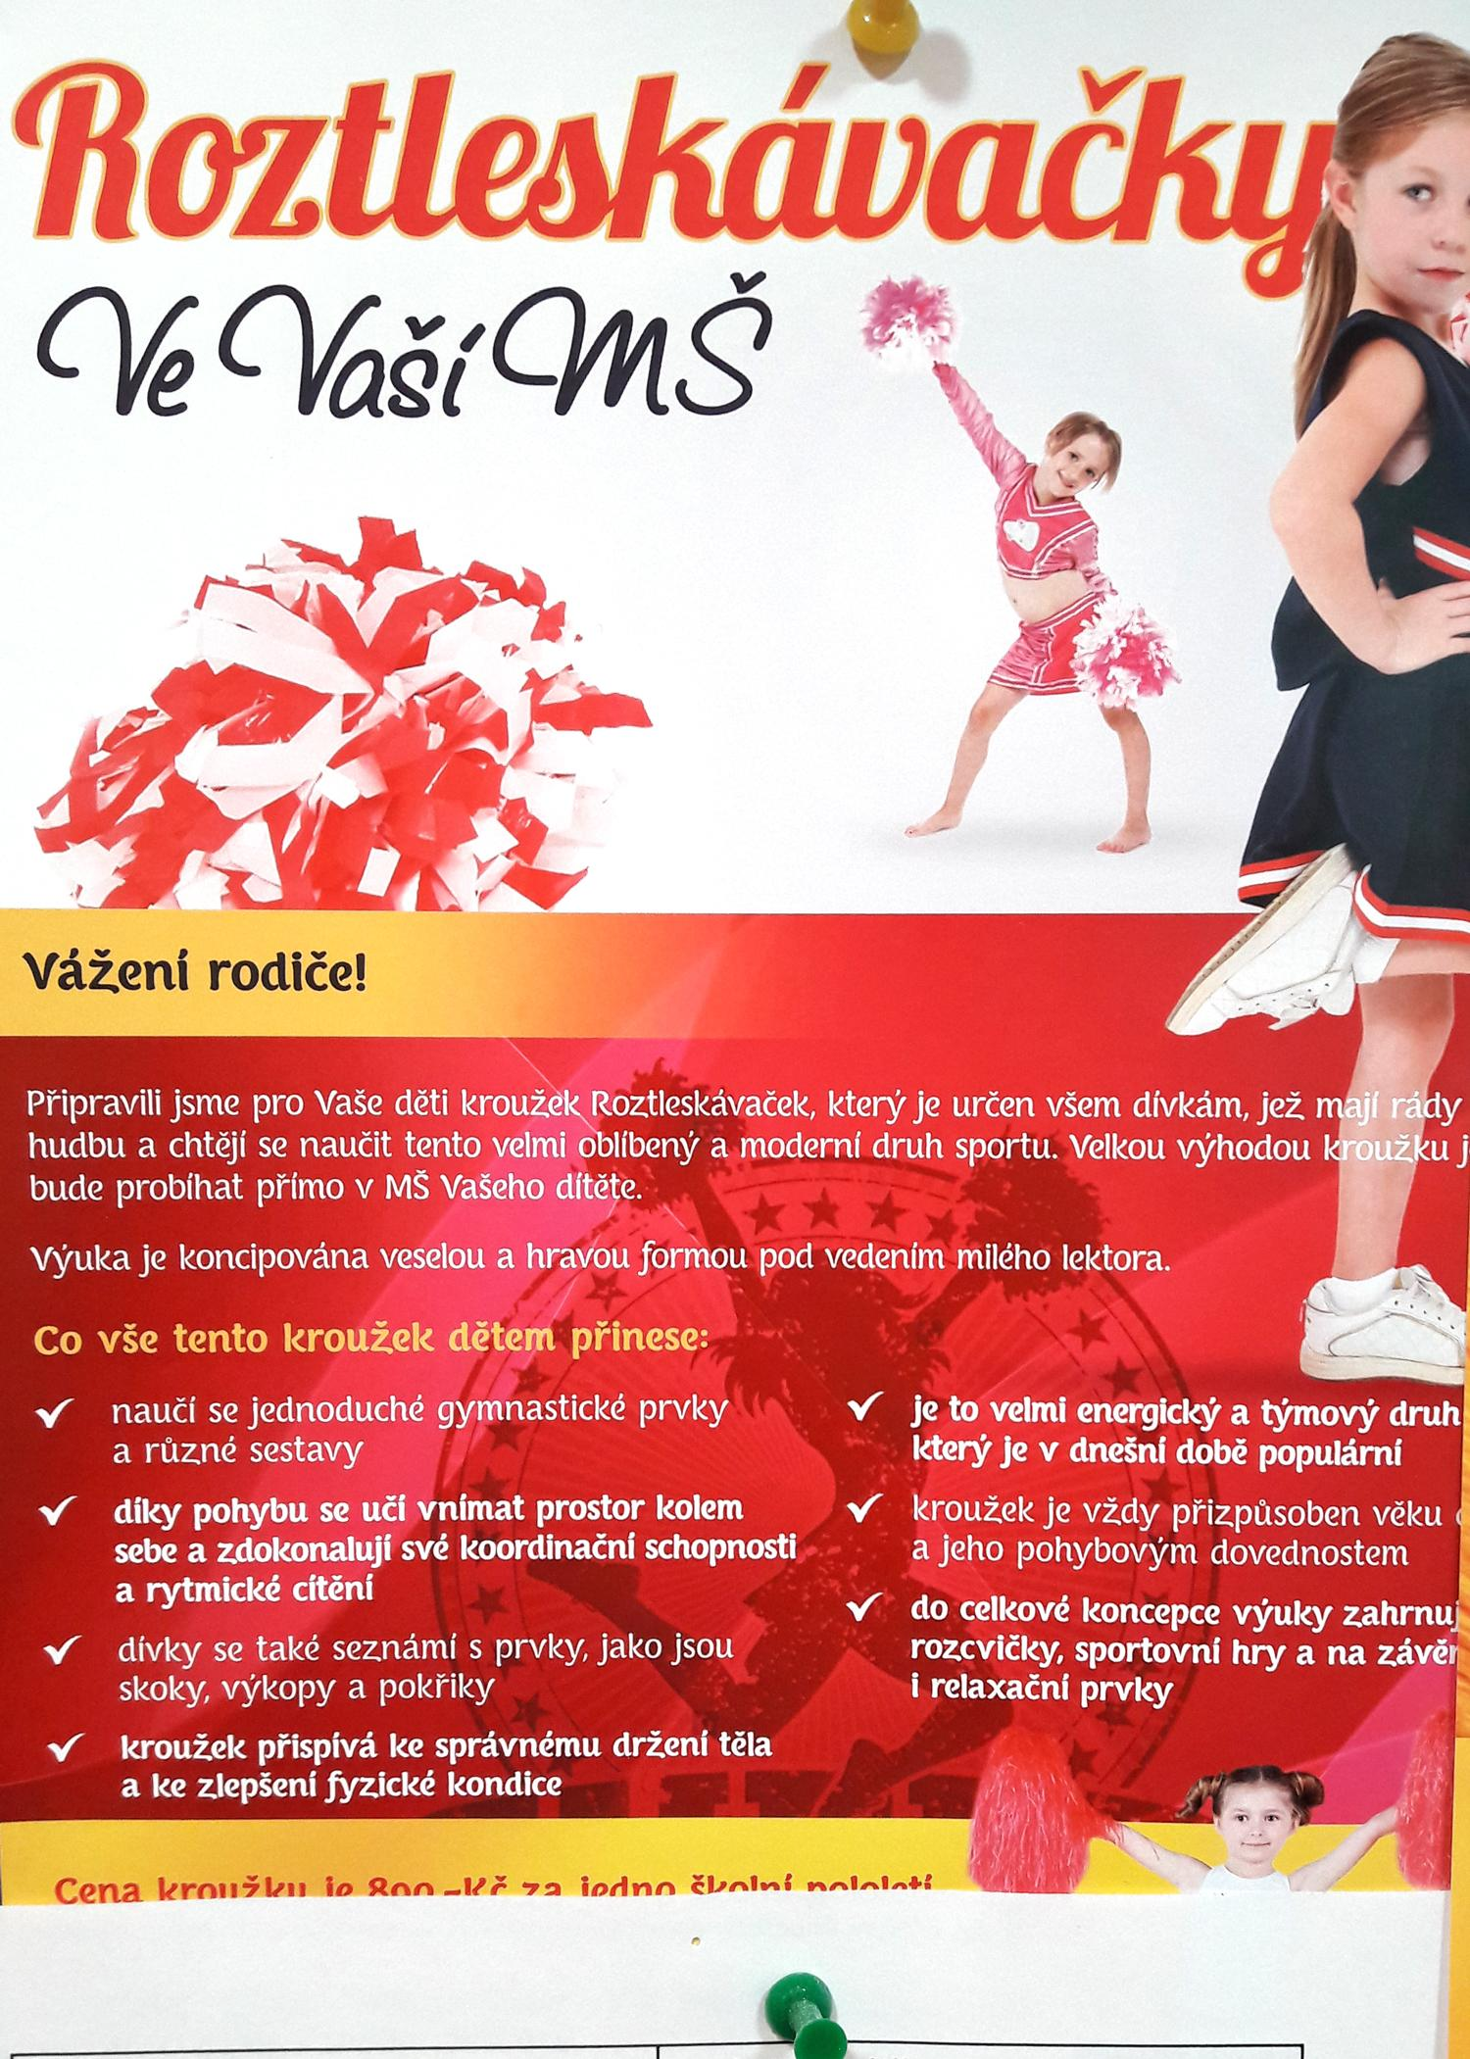
Notes:
Kluci a holky totiž jsou odděleni velmi brzy. Už ve školkách jsou běžné různé kroužky pro chlapce a pro dívky. Dívky a chlapci tak zažívají jiné věci a je pro ně čím dál tím těžší nahlédnout na to, jak věci prožívají ostatní lidé. Zároveň je schopnost vidět věci očima toho druhého základem empatie.

Slide 11
I v tom, co se
ve škole dozvíme...
Notes:
Nerovnosti mezi muži a ženami podporuje i to, co se ve školách dozvídáme.

Slide 12
Notes:
V učebnicích najdeme mezi významnými osobnostmi často jen mužské skupiny bez zastoupení jediné ženy. A to i z dob, kdy například žen umělkyň už bylo nemálo. Situaci si můžeme představit i obráceně - pokud by mezi mezi nejznámějšími umělci nebyl ani jeden muž, nechyběli by nám na obrázku? Nepůsobil by na nás obrázek jako nereprezentující realitu?

Slide 13
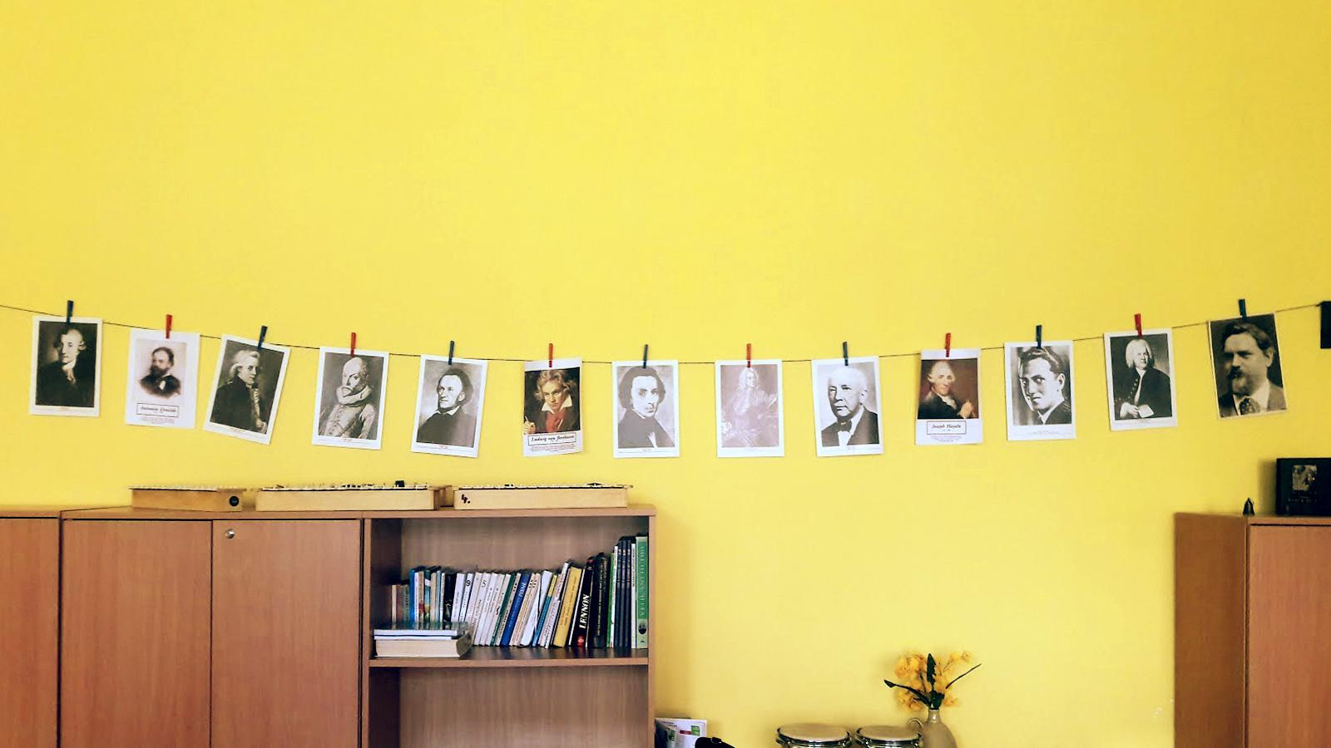
Notes:
Podobně když například žáci a žákyně hledají významné osobnosti, narazí třeba jen na samé muže. Pokud ale kluci i holky kolem sebe nevidí silné inspirující příběhy, se kterými se mohou identifikovat, tak i jejich životní volby tím mohou být omezené.

Slide 14
A stejně tak v celém
dospělém životě
Notes:
Nejen ve škole, ale v celé společnosti existuje mnoho různých příkladů nerovností mezi ženami a muži. Budeme se s nimi tedy setkávat i poté, co školu opustíme.

Slide 15
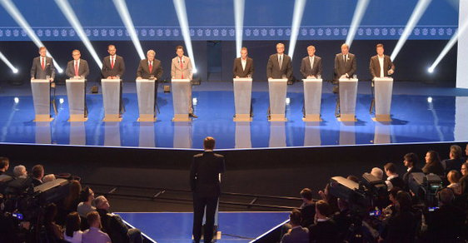
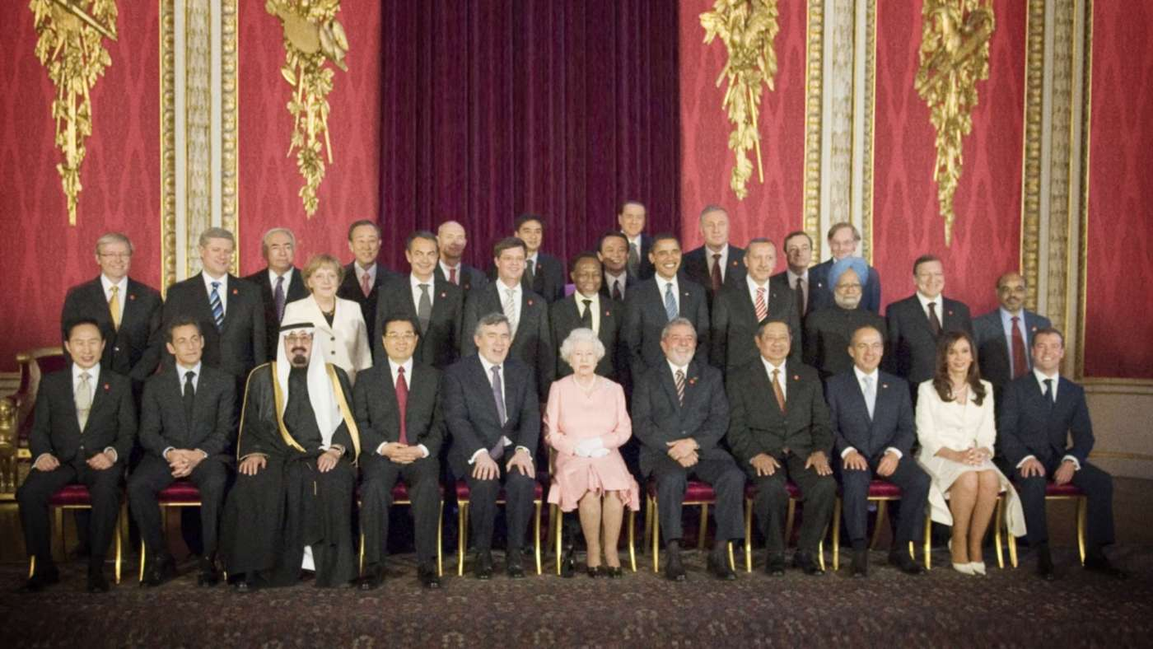
Notes:
Ženy a muži nejsou stejně zastoupeni při rozhodování.

Slide 16
Rodičovská
dovolená
300000 žen
5000 mužů
Notes:
Ženy dominují péči o děti a na rodičovskou odchází jen minimum mužů a jejich počet v čase takřka neroste. Nerovnoměrné rozdělení péče o děti má přitom závažné důsledky jak pro ženy (z hlediska kariérního uplatnění), tak pro muže (a hloubku jejich vztahu s dětmi).

Slide 17
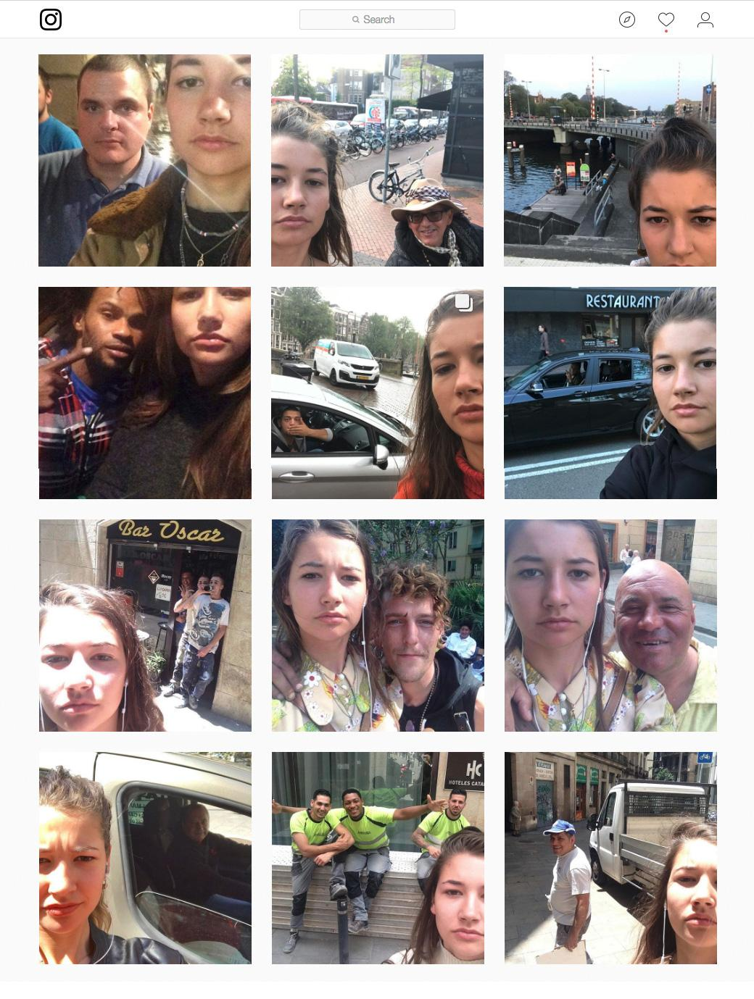
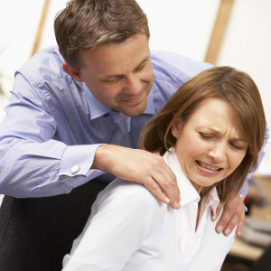
Notes:
Nerovnosti mezi muži a ženami přitom nemají důsledky jen v rozdílných rolích a očekáváních od žen a mužů ve společnosti, ale přispívají i k tomu, že násilí a sexuální obtěžování je ve společnosti velmi rozšířené. Vlevo vidíme fotografie dvacetileté studentky, která se na ulici fotila s muži, kteří na ni pokřikovali sexuální narážky. Za pár týdnů pořídila desítky fotografií. Není náhodou, že muž by pravděpodobně nevyfotil ani jednu.

Slide 18
RVP
a gender

Slide 19
Genderová rovnost
Povinné, nebo dobrovolné
a rozšiřující téma?
Jak se
v RVP hovoří
o genderu?
ženy a muži
dívky a chlapci
opačné pohlaví
gender

Slide 20
Ukázky zaměření
a výstupů
Člověk a společnost
výchova k toleranci a respektování lidských práv,k rovnosti mužů a žen
k rozpoznávání stereotypního nahlížení na postavení muže a ženy v rodině, v zaměstnání i v politickém životě, k vnímání předsudků v nazírání na roli žen ve společnosti
utváření pozitivních vztahů k opačnému pohlaví v prostředí školy i mimo školu.
Člověk a jeho svět
projevuje toleranci k přirozeným odlišnostem spolužáků i jiných lidí
vyvodí a dodržuje pravidla pro soužití ve škole, mezi chlapci a dívkami
uplatňuje ohleduplné chování k druhému pohlaví

Slide 21
Co z RVP ZV vyplývá
o genderové rovnosti?
důraz na rozdíly mezi ženami a muži
rozdíly mezi muži a ženami vnímány biologicky
tolerance rozdílů, vzájemný respekt
demokratické hodnoty a lidská práva
odmítání stereotypů, předsudků a nerovností
porozumění genderovým rolím a příčinám nerovností
respekt k individuální jedinečnosti

Slide 22
RVP
ZV
Požaduje a vyzývá, abychom
žáky a žákyně vedli k:
přemýšlení o původu společenských jevů, včetně genderu
odmítání stereotypů a nerovností, z nich vyplývajících
respektu k druhým lidem jako jedinečným osobnostem
svobodné volbě vlastního životního stylu
Abychom tyto požadavky dokázali ve vlastní výuce naplnit, měli bychom o ženách a mužích přemýšlet prostřednictvím genderové perspektivy a nikoliv jen biologických, univerzálních a neměnných rozdílů.

Slide 23
2
Jaké didaktické principy
a strategie vedou
k (genderové) rovnosti nebo ji mohou posilovat.

Slide 24
Paní učitelka Eva a paní učitelka Zuzana se rozhodly, že budou společně hledat možnosti, jak vyučovat děti ve svých třídách genderově citlivým způsobem. Využívají k tomu možnosti kolegiální podpory.
Zuzana jednou za měsíc přichází do Eviny třídy a pozoruje tam výuku. Při reflexi Eva Zuzaně popisuje, jak viděla situaci z genderového hlediska. Společně se pak zamýšlejí nad tím, jaké strategie by mohly v dané třídě pomoci vytvářet prostor pro větší genderovou rovnost.

Slide 25
První
setkání

Slide 26
Ahoj Zuzko, začneme s reflexí hodiny dějepisu, na kterou ses přišla podívat, ano?
Viděla jsi, že jsme probírali druhou světovou válku. Pár kluků bylo vyloženě nadšených. Pořád něco vykřikovali, chrlili nápady, občas i rušili. Skoro jsem to všechno ani nestačila komentovat.
Ahoj Evo, říkáš, že bylo pár kluků aktivních. A co ty ostatní děti?

Slide 27
Všimla jsem si, že se dost dětí nezapojilo vůbec. Většinou to byly dívky. Možná to bylo tím tématem…
Hm, my ale ve třídě nejsme jen pro ty, kteří se dokáží bez problémů prosadit nebo kteří na sebe strhávají více pozornosti.

Slide 28
V mé třídě je prostě pár chlapců, kteří na sebe občas tu pozornost strhnou. Teď se mi to zase stalo s Danem. Na začátku matiky jsem strávila snad 10 minut promlouváním jen k němu, protože odmítal spolupracovat. Ostatní děti musely čekat, než to spolu s Danem nějak uzavřeme.
A jak jsi to nakonec vyřešila?

Slide 29
Snažila jsem se to pak vynahradit dívkám. Jenže jakmile jsem jim dala slovo, Dan a několik dalších chlapců se k nim otočili zády a začali se bavit mezi sebou.
Zdá se, že bez pravidel pro komunikaci to nejde.
Napadá tě nějaká metoda, jak ve třídě zajistit, aby byly slyšet hlasy všech dětí? A hlavně, aby jim naslouchali opravdu všichni?

Slide 30
1
V dobré třídě používáme takové strategie, abychom zajistili, že jsou slyšet hlasy
všech dětí.

Slide 31
Příklady
Lístečková metoda
Plná pozornost těm, kteří hovoří
Přemýšlej a pak ve dvojici sdílej
Notes:
Lístečková metoda i přemýšej, pak ve dvojici sdílej- Dylan Wiliam, britský pedagog, zabývající se mnoho let otázkou formativního hodcnoení, jehož součástí je zplomocnování dětí jako vlastníků učení, podpora vrstevnického učení, poskytování efektivní zpětné vazby, a vůbec efektivní komunikace mezi dětmi. Metoda je zmiňována v knize a ukázána ve filmu The classroom experiment. Další meotdy práce a možnosti, zaazená do českého kontextu a připravená českým expetním týmem nabízí nedávno vydaná kniha Formativní hodcnoení ve výuce. Ještě jedna zkušensot ze zahraničí - Plná pozornost těm, kteří hovoří.
Irena: Už to nemáme v seznamu, ale mohla bych ještě doplnit zkušenost se “stráží” během skupinové práce (děti mají v práci rozdělené různé role, jedna role je “stráž” zapojení všech ve skupině) a s “třídní službou” (vedle běžných služeb “květiny”, “tabulce”, “třídnice” je i služba “zapojení”, která hlídá, zda v daném dnu/týdnu všichni ve třídě mluvili, neskákali do řeči, hlásili se…).

Slide 32
Druhé
setkání

Slide 33
Ahoj Zuzko, musím ti říct, co se mi stalo během dnešní hodiny tělocviku.
V jedné chvíli jsem se přistihla, jak si v duchu říkám: Johana hází na holku dost slušně!
A přitom tam určitě nějaký chlapec určitě hází hůř, viď?

Slide 34
Ano, přesně. Alex vůbec neumí chytat, dokonce dnes zapištěl
a uskočil před míčem. Dlouhou dobu jsem to ale neviděla, protože jsem měla tendenci vidět to, co vím, nikoliv to, co se před mýma očima skutečně odehrávalo.
Nehodnotila jsem konkrétní výkon konkrétních dětí,
ale poměřovala jsem jejich chování s obecně předpokládanou normou, která je genderově stereotypní: Kluci jsou přece na sporty dobří a dívkám to někdy moc nejde.
To, co popisuješ, je problém, který pořád řeším. Soustředíme se na takové dívčí a chlapecké chování, které nám přesně zapadá do škatulky o typickém chlapeckém a dívčím chování. Všechno ostatní přehlížíme s tím, že jsou to výjimky,
které jen potvrzují pravidlo.

Slide 35
Ještě jsem si vzpomněla na jinou situaci, která se stala Alexovi. Při hře s míčem ho někdo trefil do hlavy a on se rozplakal. Všechny děti se kolem něj seběhly a začaly ho utěšovat. Pomyslela jsem si: To ho muselo strašně bolet, když takhle pláče.
Když takto občas pláče Simona, křehce působící blondýnka z naší třídy s brýlemi a „nesportovním“ vystupováním, vysvětluji si to tím, že je přecitlivělá.
Ano, je to nepříjemné, když se přistihneme při tom, že dívky a chlapce hodnotíme v podobných situacích odlišně jen proto, že máme od obou pohlaví odlišná očekávání.

Slide 36
2
V dobré třídě oceňujeme různost.
Notes:
Strategie popisují jak má vypadat dobrá třída - to jsem si vypůjčila z metodiky, kterou vydala Centra podpory inkluzivního vzdělávání - Příručka Práce s třídním kolektivem.

Slide 37
Příklady
Poukazujeme na to, že je kolem nás mnoho pestrých příkladů, jak být chlapcem a dívkou. Všímáme si genderových stereotypů, které naopak nabízejí omezené možnosti “normálního” dívkovství a chlapectví.
Uvědomujeme si vliv tzv. sebenaplňujícího proroctví.
Nesnižujeme projevy konkrétních chlapců
a dívek, kteří se svým chováním vymykají tradičnímu dívčímu nebo chlapeckému chování označením „pouhá výjimka, potvrzující pravidlo.“ Neříkáme věty typu: On je netypický chlapec, často pláče. Ona se pere, je to spíš takový kluk.
Zpochybňujeme výroky o přirozené
odlišnosti pohlaví.
Notes:
Přirozená odlišnost pohlaví - petra, kri, sebenaplňujíc íproroctví - irena,

Slide 38
Třetí
setkání

Slide 39
Zuzko, kdybys mě na to neupozornila, vůbec bych si nevšimla, že se v té hodině objevily pouze mužské postavy.
V ranním dopise vystupoval moudrý skřítek Bradka,
v pracovním listě bylo 15 vět o chlapcích a mužích a jen dvě věty o ženách; jedna z nich se starala o domácnost a druhá
si kupovala nové boty!
Pak se děti rozdělily do skupin, které jsem nazvala
Spisovatelé, Vědci a Průzkumníci a v nich děti četly
texty o slavných mužích.
Ano, mám podobnou zkušenost. Když sáhnu po encyklopediích, učebnicích i internetu, často mezi
významnými osobnostmi převažují muži.
Ve třídě přitom máme průměrně 50 % dívek. Proto se snažím nezapomínat na příklady aktivních dívek a žen, i když je to mnohem náročnější na přípravu.

Slide 40
Ale kde ty významné ženy bereš? Zkoušeli jsme je s dětmi nedávno hledat v knihovně
a z 258 osobností připadlo 230 na muže
a 28 na ženy.
Už několik let si vedu portfolio, kam si ukládám zajímavé ženské osobnosti,
o kterých vyšel článek třeba v novinách nebo v nějakém časopise. Spousta zajímavých žen žije v našem nejbližší okolí. Inspirativní osobnost nemusí vždy nosit korunu na hlavě!

Slide 41
3
V dobré třídě nestraní ani vyučující, ani výukové materiály pouze jednomu pohlaví. Vyučujícím záleží na genderové vyváženosti učiva.

Slide 42
Příklady
Dbáme na to, abychom dívky neoslovovali generickým maskulinem (řekni kamarádovi, práce pro rychlíky,
vy budete dnes v rolích Expertů…)
Dbáme na to, abychom různé situace
a životní zkušenosti, o kterých hovoříme s dětmi ve třídě, modelovali také na dívčích postavách.
Uvědomujeme si, že jak chlapci tak dívky potřebují vzory, se kterými se mohou identifikovat. Kromě významných mužských osobností pravidelně zahrnujeme také významné a zajímavé ženské osobnosti.
Notes:
Osobnosti - kri, petra, generické maskulinum- irena,

Slide 43
3
Jaké konkrétní aktivity lze ve výuce použít? Kde hledat
další zdroje
a informace.
Zkušenosti z workshopů realizovaných pro studující na druhém stupni ZŠ a na SŠ

Slide 44
Příklady aktivit otevírajících téma genderu a genderových stereotypů
Asociace
Návštěva mimozemské civilizace

Slide 45
(A)
Asociace
Cíl: první otevření tématu genderu a genderových stereotypů ve třídě
Věk: od 8. třídy ZŠ
Čas: 30 minut
Pomůcky: míček či jiný předmět, flipchart a fixy, případně tabule a barevné křídy

Slide 46
Postup
Podáme jednomu ze studujících míček a vyzveme jej/ji, ať nám řekne svou první asociaci na slovo žena. Asociaci napíšeme na tabuli a vyzveme studující/ho, aby poslal míček dál. Takto postupně všichni studující ze třídy řeknou, co je napadne jako první věc, když se řekne žena. Následně to stejné uděláme se slovem muž.
Nyní se se studujícími podíváme na asociace na slovo žena a vyzveme je, zda si myslí, že by šlo některé z asociací dát do vyšších celků. Tyto celky následně společně označíme. Např. u ženy studující dají k sobě slova dítě a matka a označí je pojmem mateřství či rodina. Vlasy, nohy a make-up pak např. dají do celku krása. Následně to stejné děláme s asociacemi na slovo muž.
Tyto asociace a okruhy činností spojované se ženami a muži nám vytvoří podklad pro diskusi, ve které mluvíme o tom, co je v naší společnosti spojováno s rolí ženy a co s rolí mužů, jaká jsou očekávání vůči ženám a mužům, co je to gender, co jsou to genderové stereotypy, jaké dopady mají na ty, kteří se odchylují od představ o typickém ženství a mužství.
U aktivity také dobře funguje, když u flipchartů prohodíme nadpis žena nadpisem muž a naopak a diskutujeme s dívkami a chlapci, zda by to bylo možné. Obvykle dojdeme k tomu, že ano (např. že dítě nepatří jen k ženě, ale i k muži, obdobně úklid nebo že práce se netýká jen mužů, ale i žen apod.).
Diskusi můžeme doplnit zajímavými informacemi o tom, jak se vnímání ženství a mužství historicky proměňuje a jak i v různých společnostech může být vnímáno odlišně (např. vnímání růžové barvy jako dívčí jako poměrně nový fenomén, neboť tato barva byla spojována s chlapci, či společenství, kde pečující roli zastávají muži). Společně diskutujeme nad tím, že ženou či mužem se nerodíme, ale učíme se jimi být (přístup rodičů k dívkám a chlapcům, výběr oblečení, hraček, přístup ve škole, volba předmětů, kroužků, oboru studia, profese, vliv médií, reklam, vrstevníků a vrstevnic, …).

Slide 47
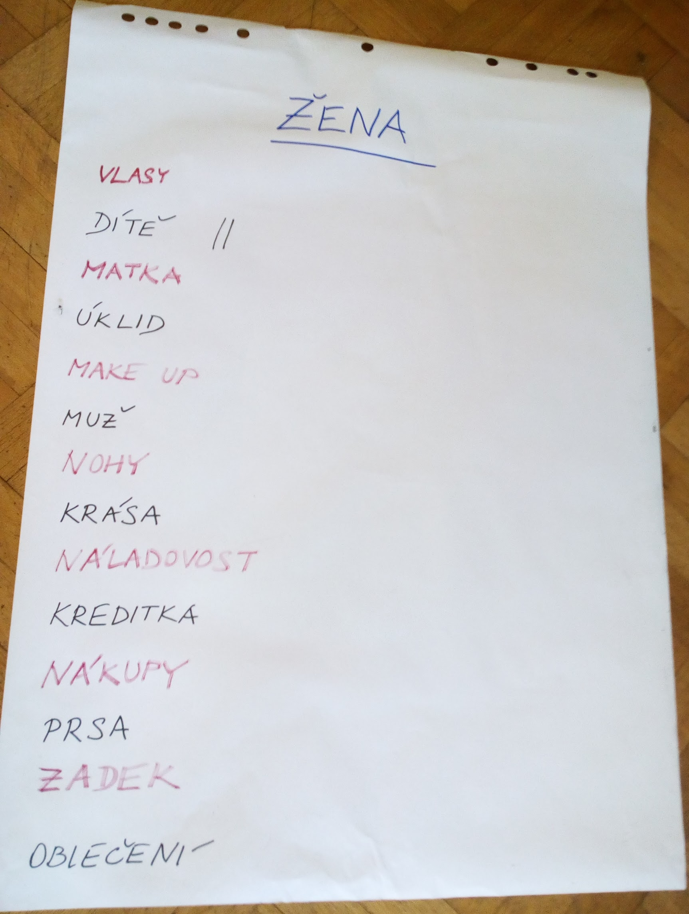
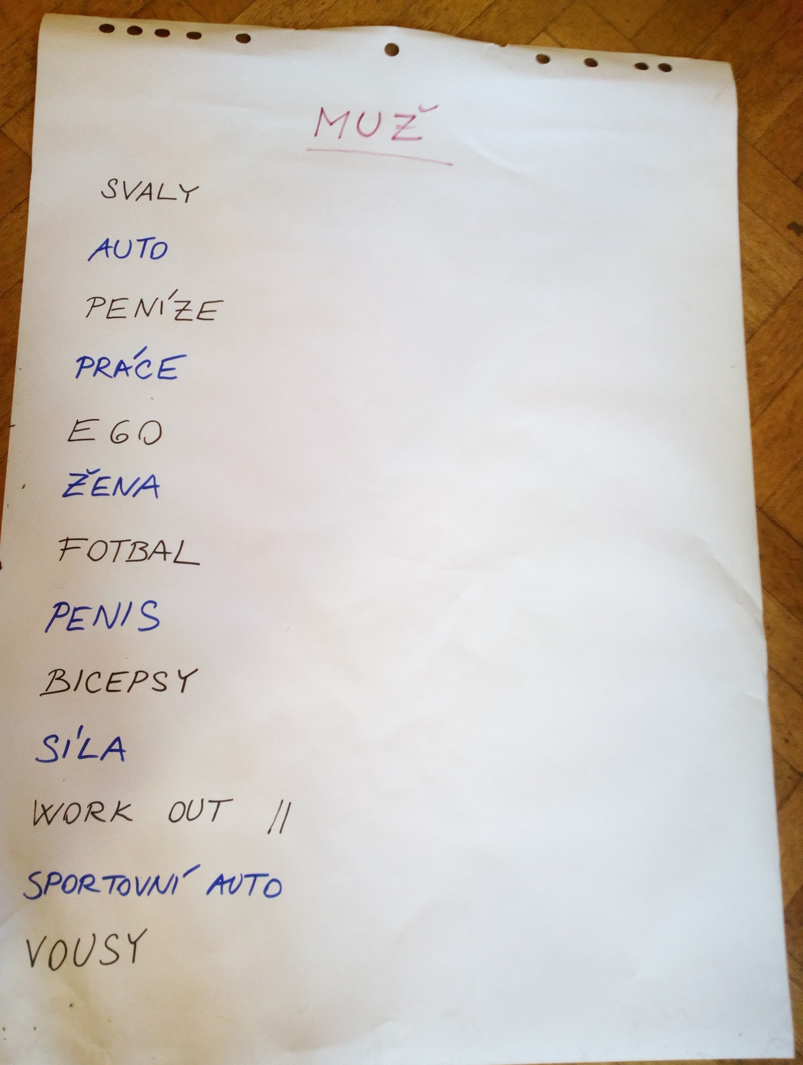

Slide 48
(B)
Návštěva mimozemské civilizace
Cíl: Uvědomit si, jaké jsou představy o ženách a mužích v českých médiích, a tedy jaký vliv mají média na utváření genderových rolí. Věk: od 3. ročníku Pomůcky: noviny a časopisy podle věku (např. MF Dnes, Žena a život, E15, Mateřídouška, Sluníčko…), nůžky, lepidlo Instrukce: Jste mimozemská civilizace, která má první kontakt s pozemšťany. Přiletěli jste na planetu Zemi a první, co jste viděli jsou noviny. Z nich se snažíte udělat představu o tom, jací tvorové žijí na Zemi. Co o nich můžeme na základě těchto novin říct?

Slide 49
Postup
Rozdělit studující do skupin po 2 až 4.
Rozdat jim pomůcky (sadu novin, nůžky, lepidlo).
Zadat jim instrukci, aby vytvořili koláž o pozemské civilizaci.
Poté všechny koláže ukázat před celou třídou. Pozornost by měla být věnována shodám mezi kolážemii od různých skupin.
Po ukázání kreseb zahájit diskusi (min. 15 minut). Otázky pro diskusi:¨
Jak noviny/časopisy zobrazují lidi? Zobrazují častěji ženy, nebo muže?
Které typy žen a mužů?
Liší se typy zobrazení podle druhu novin/časopisů?
Jak můžou typy zobrazení působit na čtenářstvo? Jakou představu o lidech si na jejich základě čtenářstvo dělá?

Slide 50
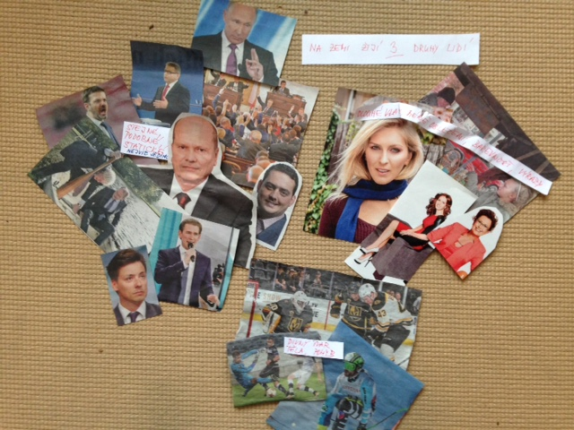

Slide 51
Zdroje

Slide 52
SLOBODA, Zdeněk. Mediální výchova a genderově citlivá pedagogika. In: gitA - Černá na bíle aneb Vidět svět různě. 1. vyd. Praha: gitA, 2008, s. 17-20. ISBN 978-80-254-3429-1.
Helena Skálová, ed.: Genderovou optikou: zaměřeno na český vzdělávací systém. Praha: Gender Studies, 2008. Dostupné z: http://genderstudies.cz/download/vzdelavani.pdf
Jana Valdrová, Blanka Knotková-Čapková, Pavla Paclíková. Kultura genderově vyváženého vyjadřování. MŠMT, dostupné z: http://www.msmt.cz/file/1546_1_1/
Irena Smetáčková et al.: Gender ve škole. Příručka pro budoucí i současné učitelky a učitele. Praha: Otevřená společnost, o.p.s., 2006. ISBN 80-903331-5-X.
Anna Babanová, Josef Miškolci: Gendrově citlivá výchova: Kde začít? Praha: Žába na prameni, o.s., 2007. ISBN 978-80-239-8798-0.
Irena Smetáčková: Genderové představy a vztahy. Sociální a kognitivní aspekty vývoje maskulinity a femininity v průběhu základní školy. Praha: SLON, 2016. ISBN 978-80-7419-229-6.

Slide 53
Lucie Jarkovská: Rovné příležitosti dívek a chlapců ve vzdělávání. Brno: NESEHNUTÍ Brno, 2005. ISBN: 80-903228-6-7
Jana Cviková, Jana Juráňová, eds.: Ružový a modrý svet. Rodové stereotypy a ich dôsledky. Bratislava: ASPEKT, 2003. ISBN 80-89140-02-5. Dostupné z: http://www.ruzovyamodrysvet.sk/sk/hlavne-menu/citaren/ruzovy-a-modry-svet-(cd-rom)/ruzovy-a-modry-svet.
Jana Cviková, Jarmila Filadelfiová: Rodový pohľad na školstvo. Aspekty kľúčových rizík. Bratislava: ASPEKT, 2008. Str. 43 – 87. ISBN: 978-80-85549-82-9. Dostupné z: http://www.ruzovyamodrysvet.sk/chillout5_items/1/1/3/9/1139_961452.pdf
http://denikcitlivky.tumblr.com/
http://www.femag.cz/osobni-je-politicke/je-treba-rozsirovat-hranice-chlapectvi-a-divkovstvi/
http://www.femag.cz/osobni-je-politicke/a-co-jeji-pribeh-vyznamne-zeny-jako-soucast-genderove-citliveho-vzdelavani/
http://www.femag.cz/osobni-je-politicke/denik-citlivky-aneb-jak-na-genderove-citlive-vzdelavani/

Slide 54
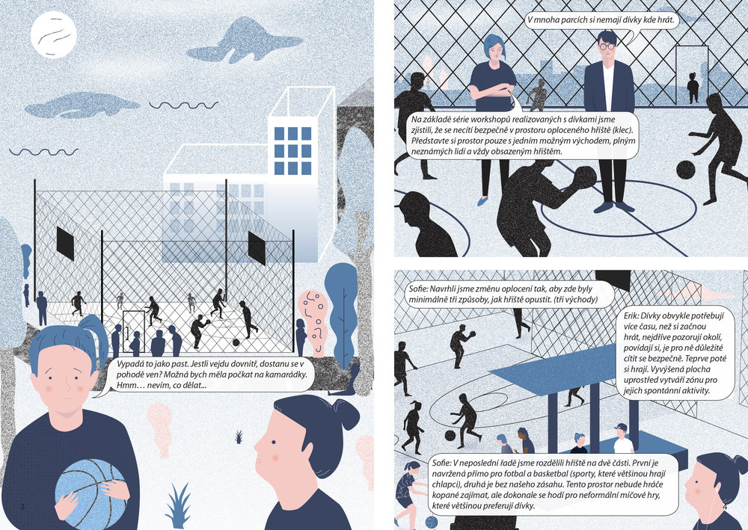
Jak navrhnout férově sdílené město: https://cz.boell.org/sites/default/files/komix.hbs_a5_cz.pdf

